Slide 1

ghidra逆向工程實務
姓名：何崇睿
學號：4100E005
班級：資工二A
指導老師：龍大大

Slide 2
Agenda
逆向工程
ghidra 介紹
ghidra 安裝
ghidra 逆向工程實解
ghidra 技術
更多 ghidra 逆向工程實解

Slide 3
逆向工程

Slide 4
逆向工程
介紹
英文：Reverse Engineering
就是將一個程式透過包含旁錄、側錄行為、反編譯工具等等的不同方式，去釐清程式背後的行為以及這個程式會達到什麼效果。
在軟體工程領域，反向工程指的是對軟體的逆向和分析，以獲取其程式碼、架構、功能和運作方式的過程。這通常包括對軟體的二進位碼進行逆向，從而提取出其原始程式碼，然後使用軟體工具進行分析、除錯和測試。
能夠處理：二進位檔案、C++、Python、.NET、Node.js 等等的程式語言。
只要檔案有因為經過編譯變得無法直接解讀，去解析跟逆推這個目標的邏輯都算是逆向工程。
https://infosecdecompress.com/posts/ep50_interview_with_aaaddress1

Slide 5
ghidra 介紹

Slide 6
ghidra 介紹
介紹
是由美國國家安全局（NSA）開發的免費、開源的反病毒軟件。
可以幫助用戶探索、分析和修復各種軟件中的漏洞。
支持多種程序語言，包括 C、C++、Java 和 Python 等。
並提供了一系列強大的反病毒工具，例如反匯編、反靜態分析、反動態分析等。

Slide 7
ghidra 介紹
特點
免費和開源：Ghidra 是完全免費和開源的軟件，用戶可以自由下載、使用和修改它。
多種程序語言支持：Ghidra 支持多種程序語言，包括 C、C++、Java 和 Python 等。
強大的反病毒工具：Ghidra 提供了一系列強大的反病毒工具，例如反病毒工具，例如反匯編、反靜態分析、反動態分析等。
易於使用：Ghidra 提供了友好的用戶界面和丰富的文檔，易於使用。
跨平台：Ghidra 支持 Windows、macOS 和 Linux 等多種操作系統。

Slide 8
ghidra 安裝

Slide 9
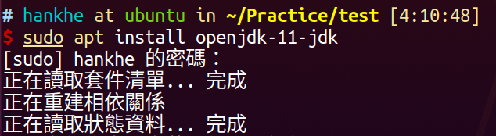
ghidra 安裝
安裝 Java
使用系統：Ubuntu 20.04

Slide 10
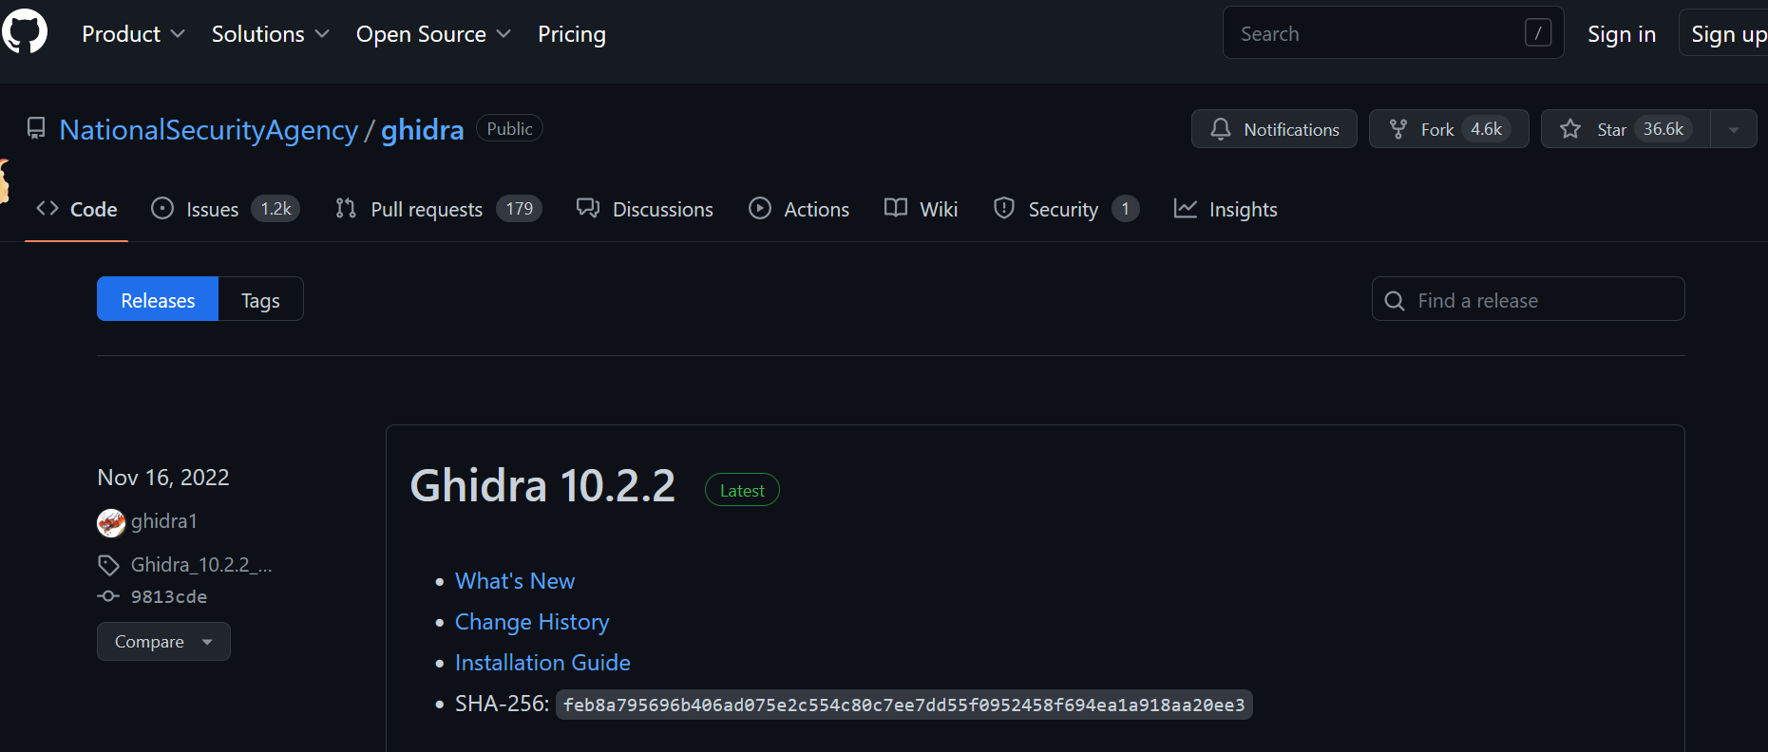
ghidra 安裝
安裝 ghidra
下載連結

Slide 11
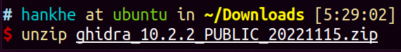
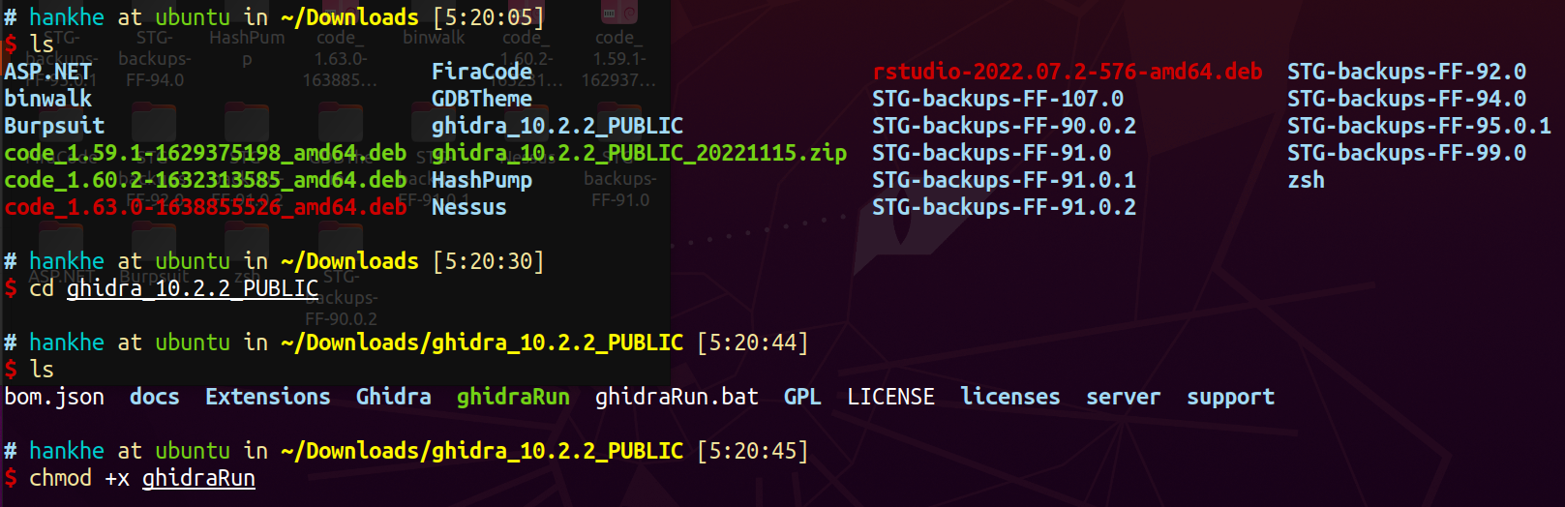
ghidra 安裝
安裝 ghidra

Slide 12
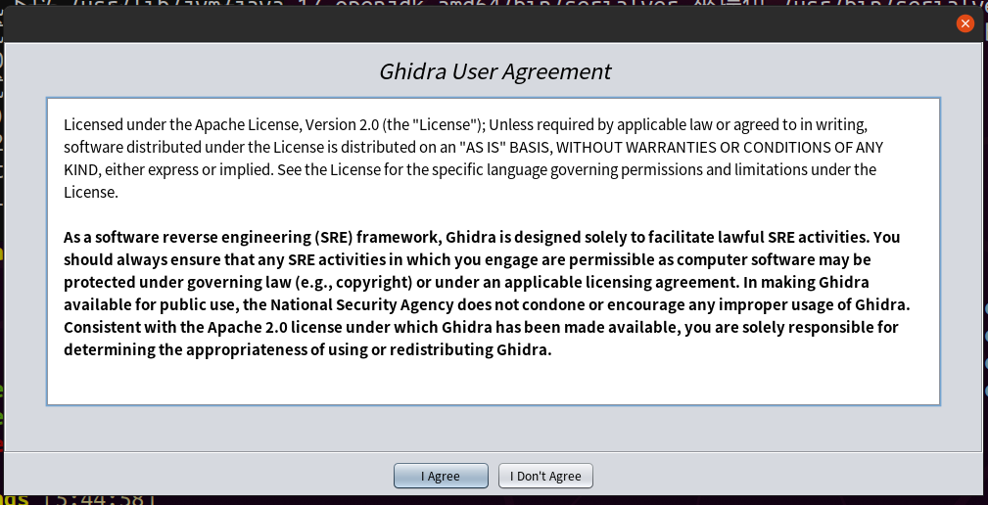
ghidra 安裝
安裝 ghidra

Slide 13
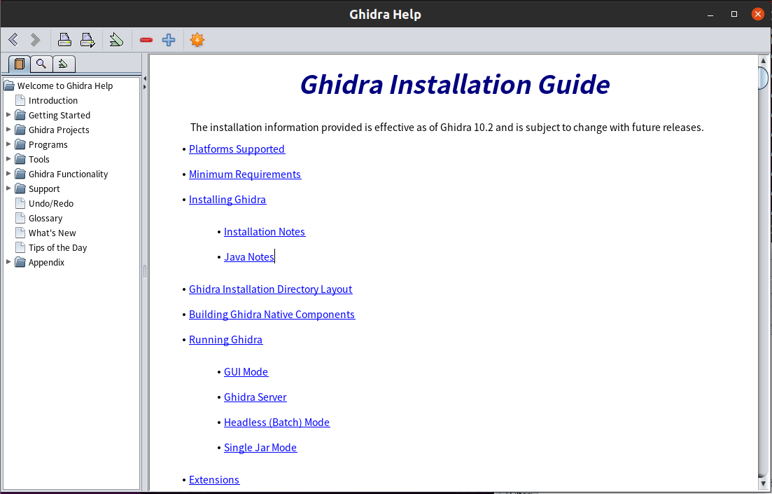
ghidra 安裝
安裝 ghidra

Slide 14
ghidra 逆向工程實解

Slide 15
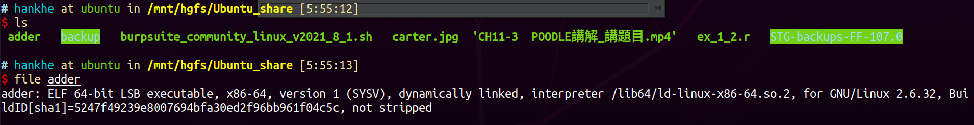
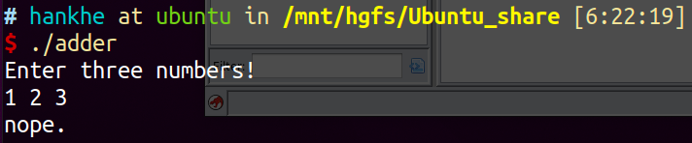
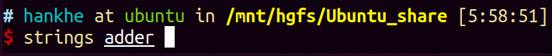
ghidra 逆向工程實解
解 CTF 題目
查看 adder 的檔案類型
執行此程式，看此程式的作用
先使用 strings 看可不可以找到一些線索

Slide 16
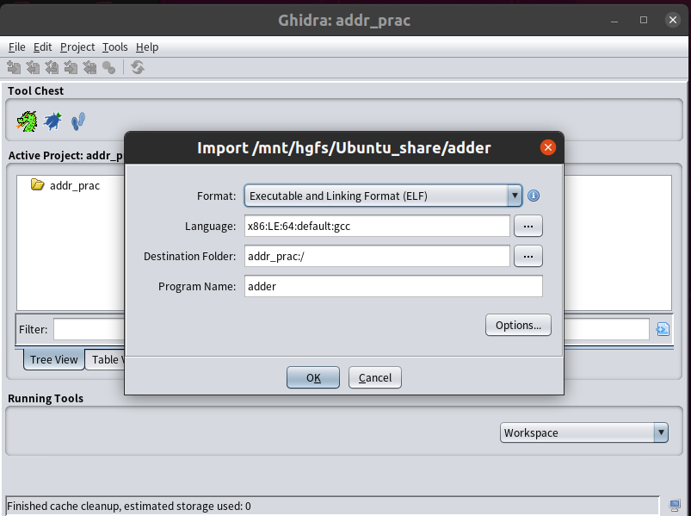
ghidra 逆向工程實解
解 CTF 題目
將剛剛的 ELF 檔 adder 匯入 ghidra

Slide 17
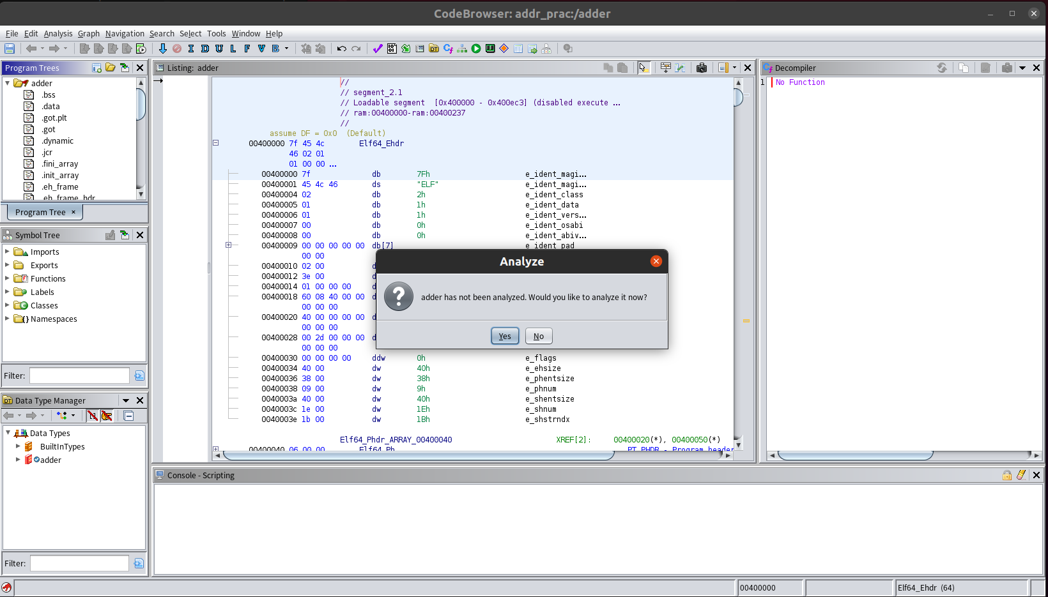
ghidra 逆向工程實解
解 CTF 題目
提示尚未分析過此 ELF，按 yes 現在開始分析

Slide 18
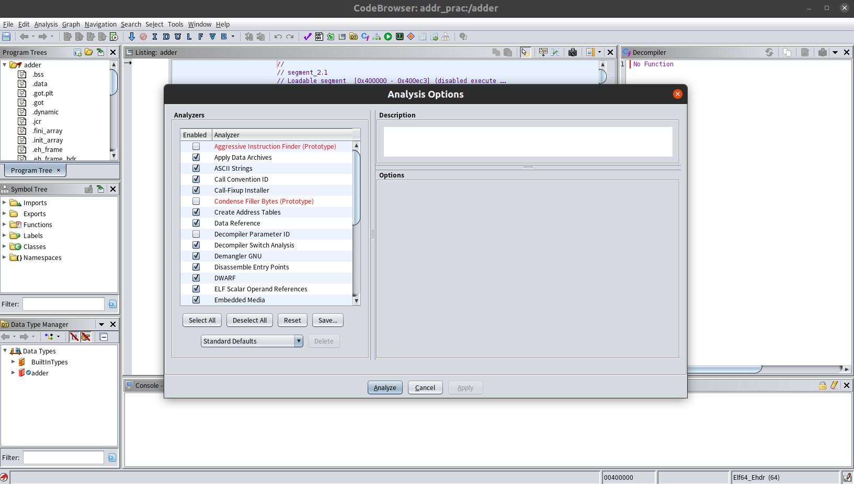
ghidra 逆向工程實解
解 CTF 題目
選擇要分析什麼

Slide 19
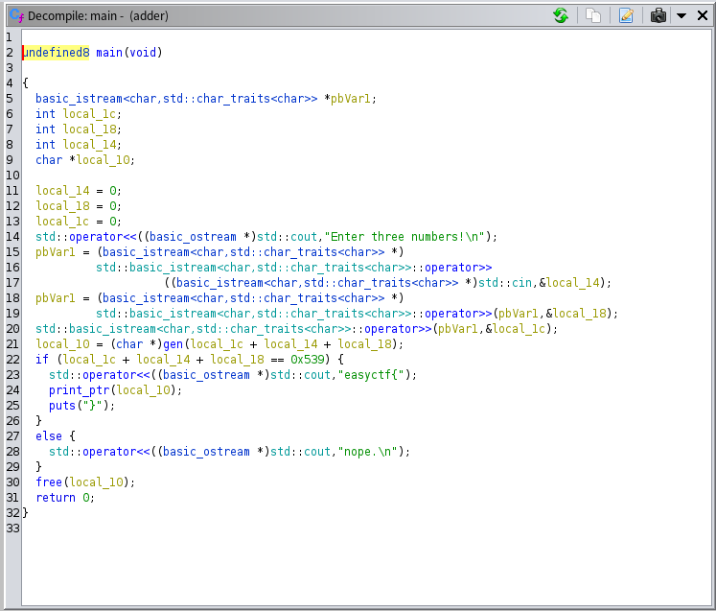
ghidra 逆向工程實解
解 CTF 題目 - 找出核心解題的關鍵
存此判斷式可知，三個數字加起來要等於 0x539 才符合條件
0x539 = (16 ^ 2 * 5) + (16 ^ 1 * 3) + (16 ^ 0 * 9) = 1337

Slide 20
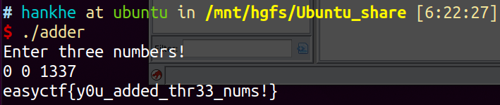
ghidra 逆向工程實解
解 CTF 題目 - 解出答案
再次執行 adder 判斷剛剛看到的是否正確

Slide 21
ghidra 技術

Slide 22
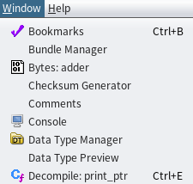
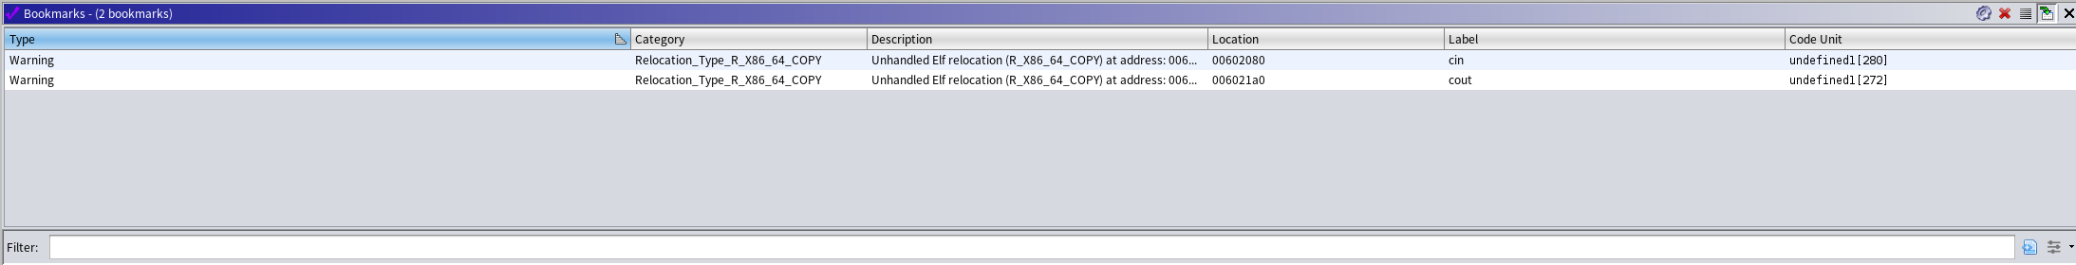
ghidra 技術
Bookmarks
可以幫助使用者跟蹤代碼中的重要部分，並且可以快速跳轉到這些部分。

Slide 23
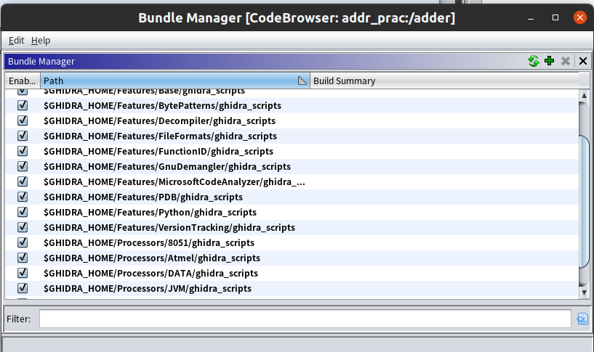
ghidra 技術
Bundle Manager
是一個軟件工具，用於在 Ghidra 中管理插件和擴充功能。
可以讓用戶安裝、移除和更新 Ghidra 插件，並在 Ghidra 中使用這些插件。
通常會隨 Ghidra 一起安裝，並且可以在 Ghidra 的主界面的「工具」菜單中找到。

Slide 24
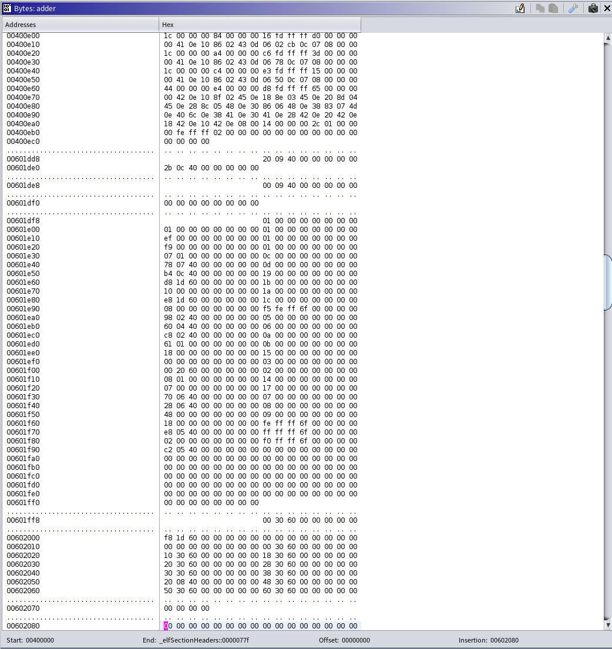
ghidra 技術
Bytes: addr
用於在 Ghidra 中查看和編輯二進制數據。
在 Ghidra 中，你可以使用 Bytes 工具來查看和修改二進制數據。
在 Bytes 工具中，你可以看到一個表格，其中：
每一行都對應一個字節地址（addr）。
每一列則對應一個字節值。
你可以在 Bytes 工具中通過點擊單元格來修改字節值。

Slide 25
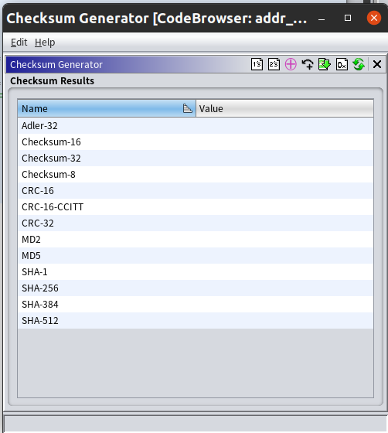
ghidra 技術
Checksum Generator
用於生成 Checksum。
可自行選取區域去產生。

Slide 26
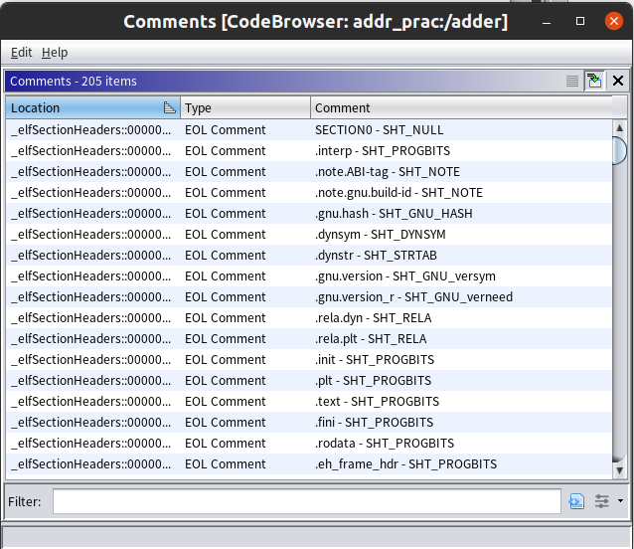
ghidra 技術
Comments
讓使用者在代碼中添加註釋，以便在進行逆向工程時更方便地理解程式。
在 Ghidra 中，可以在任意地方添加註釋，例如在代碼行、函數、符號或其他地方。
Ghidra 中的註釋可以是簡單的文本，也可以是多行文本。

Slide 27
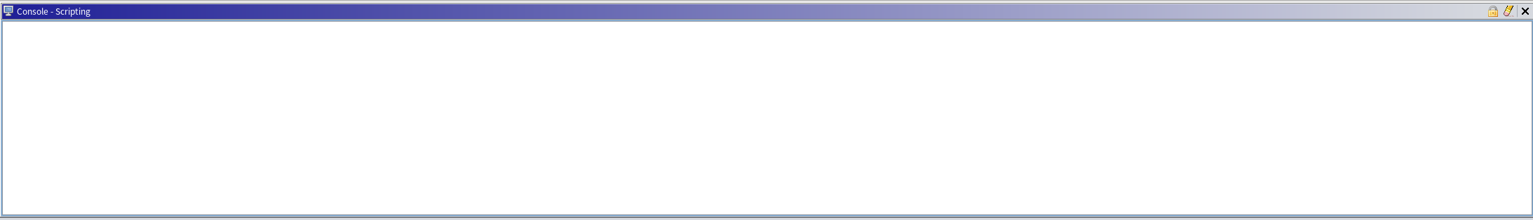
ghidra 技術
Console
用於在 Ghidra 中執行指令。
類似於命令行界面，但是它是在 Ghidra 中執行的，並且可以使用 Ghidra 提供的命令。
可以用於執行各種操作，例如查看和修改數據、設置斷點、執行腳本等。

Slide 28
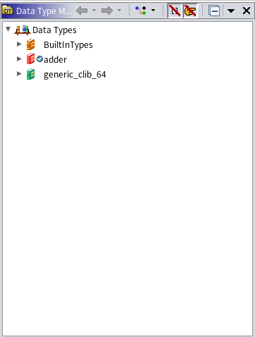
ghidra 技術
Data Type Manager
用於管理自定義的數據類型。
在 Ghidra 中，你可以定義自己的數據類型，例如結構體、聯合體或枚舉類型等。
可以使用此工具來創建、編輯和管理這些自定義的數據類型。
通常會隨 Ghidra 一起安裝

Slide 29
更多 ghidra 逆向工程實解

Slide 30
更多 ghidra 逆向工程實解

